Slide 1

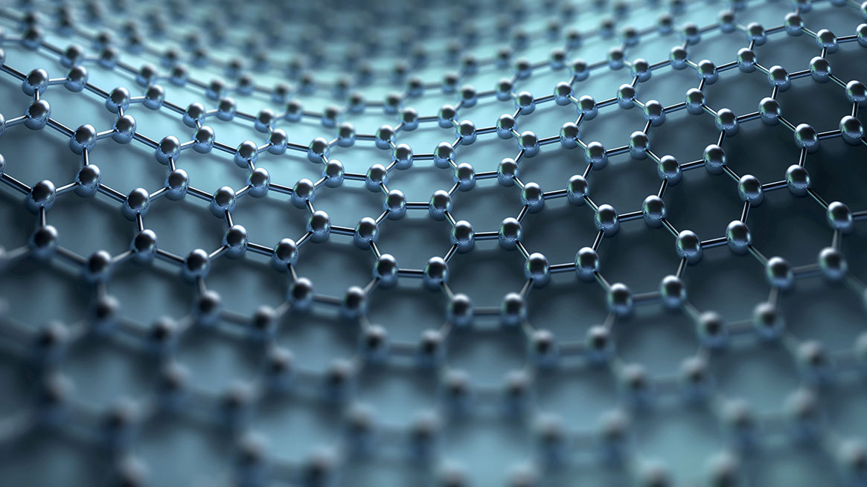
SOCIÁLNÍ SÍTĚ A JEJICH VLIV NA DĚTI A DOSPÍVAJÍCÍ
MUDr. David KOLOUCH
Dětská psychiatrická klinika FNM a 2.LF UK

Slide 2
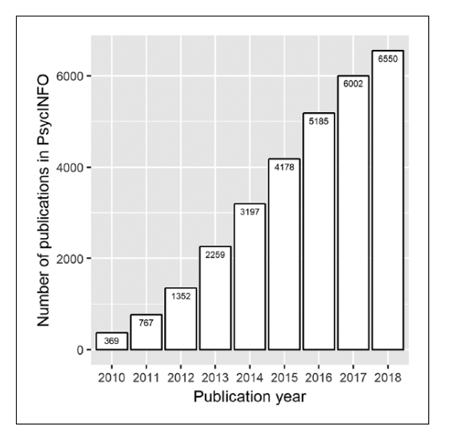
Význam sociálních sítí ve světě
Webová služba umožňující:
- založit si veřejný profil a seznam uživatelů, se kterými sdílí informace
- prohlížet si informace a zprávy zveřejňované uživateli, se kterými je ve spojení
- sledovat aktivitu svých kontaktů s dalšími kontakty
(volně dle Boydová, Ellisonová, 2007)
Rostoucí čas strávený na sociálních sítích vede k potřebě dalšího výzkumu
Notes:
Keyword online social network – databáze Americké psychologické asociace, k aktuálnímu datu kolem 12000

Slide 3
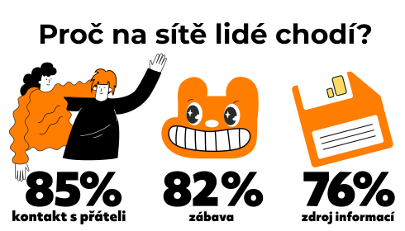
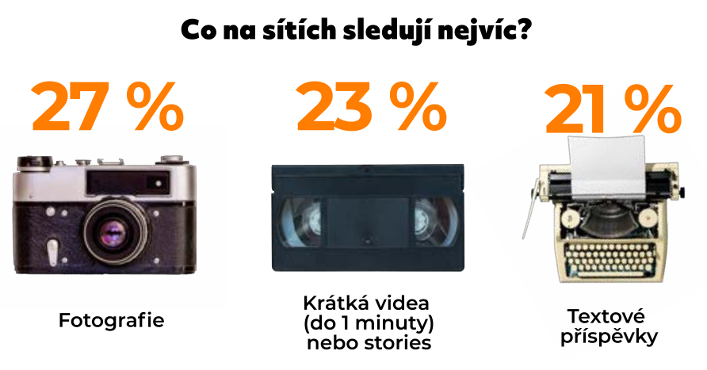
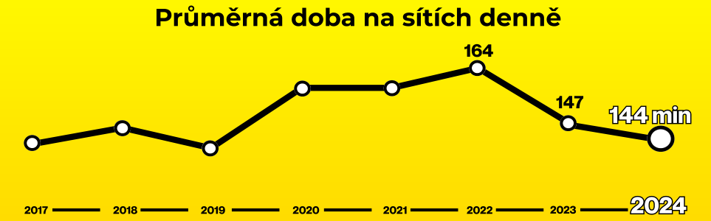
Kolik času trávíme na soc. sítích?
AMI Digital Index, 2024
Notes:
AMI Digital Index je každoroční výzkum chování českých uživatelů na sociálních sítích realizovaný agenturou AMI Digital. Letošní ročník vychází ze vzorku 1010 uživatelů internetu v ČR starších 15 let. Sběr dat zajišťuje agentura STEM/MARK.
Proti posledním rokům tráví Češi na sociálních sítích v průměru o něco méně času.
Zatímco v roce 2023 to bylo 147 minut denně a o rok dříve dokonce 164 minut, letos se čeští uživatelé věnovali sítím průměrně 144 minut za den.
Aktuální hodnoty se postupně vrátily na úroveň běžnou v předcovidovém období.
Nikoho asi nepřekvapí, že suverénně nejdelší dobu uváděli zástupci Gen Z (27 let a mladší), a to celých 210 minut denně.
I když Češi letos tráví na sítích o něco méně času, používají je častěji.
Oproti očekávání už tenhle trend netáhnou nejmladší uživatelé, ale zejména lidé z řad mileniálů (28 až 43 let) a tzv. generace X (44-59 let).
Z nich už celých 85 % (respektive 77 %) chodí na sociální sítě každý den. Jen lehce za nimi se umístili boomers.
U těchto tří generačních skupin došlo proti loňsku shodně k nárůstu, zatímco v generaci Z pozorujeme mírný pokles.
Uživatelé na sítě chodí primárně z mobilu.
Letos poprvé to platí pro všechny generace, včetně boomerů.
Vizuální formáty jsou čím dál oblíbenější. První místo si pořád drží přehledný, statický formát fotky, v dlouhodobém horizontu ale vidíme, že oblíbenost klesá - ze 40 % v roce 2020 na méně než 27 % v roce 2024. Překvapivě oblíbená jsou poslední dva roky dlouhá videa (přes 1 minutu), ta si získávají oblibu především u mladé generace. Podporují je i sítě samotné svými algoritmy.
A světe div se, i textové příspěvky si drží relevanci, především na Facebooku, kde se kombinují s vizuálním obsahem.

Slide 4
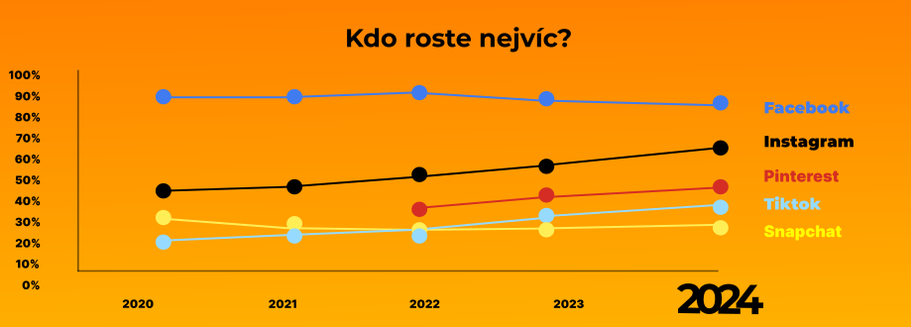
Kolik času trávíme na soc. sítích?
AMI Digital Index, 2024

Slide 5
Kolik času trávíme na soc. sítích?
AMI Digital Index, 2024

Slide 6
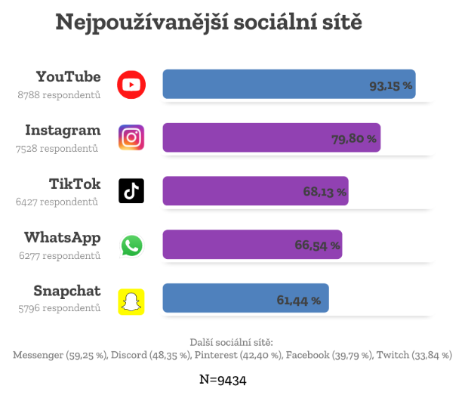
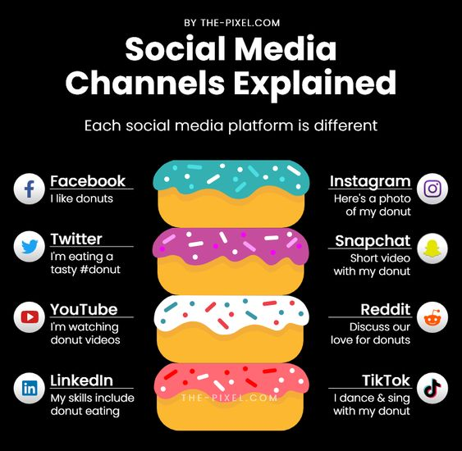
Jaké sítě používají naši dospívající?
Kopecký et al., Děti a kult krásy v online světě, 2022
Notes:
Výzkumný soubor byl tvořen 9441 respondenty ve věku 11-17 let (53,9 % tvořily dívky, 45,59 % chlapci), odpovědi získávány od 1. února 2022 do 1. května 2022 pomocí online dotazníku, který byl distribuován žákům prostřednictvím sítě základních a středních škol. Průměrný věk respondentů činil 14,37 let (Mod(X)=15). Respondenti byli získání ze všech krajů České republiky.
Zajímavostí je, že Facebook, jenž dominoval v minulých letech, využívá pouze necelých 40 % českých dětí a z hlediska žebříčku oblíbenosti se umístil až na devátém místě, oblíbenější jsou například Snapchat, Discord nebo Pinterest. Můžeme tedy vidět, že tato sociální síť je alespoň mezi mladší generací na ústupu.
Zřetelné rozdíly jsou ale mezi jednotlivými platformami –⁠ například na Facebooku patří k nejaktivnějším (každodenním) přispěvatelům lidé ve věku nad 60 let.

Slide 7
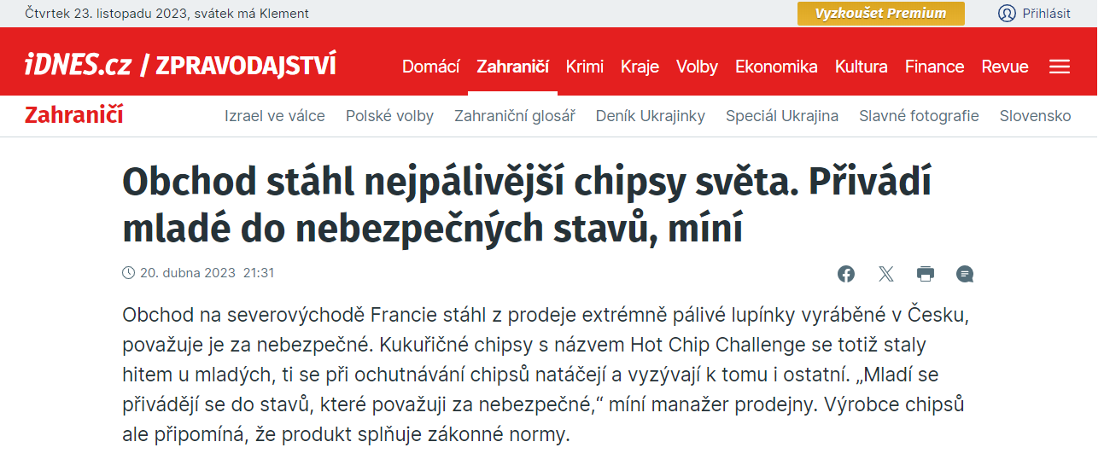
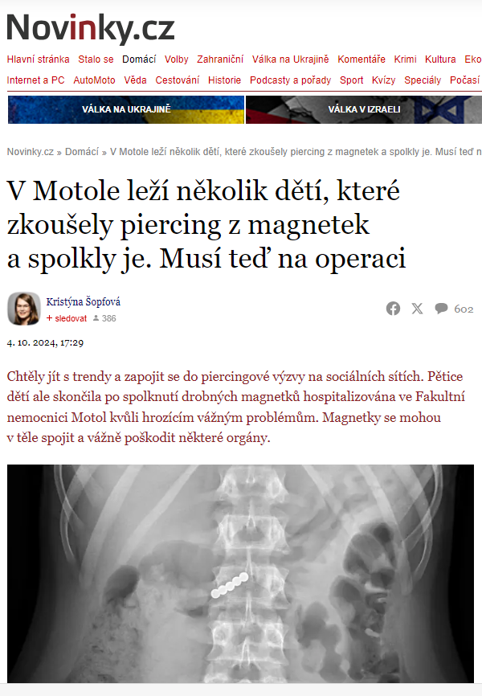
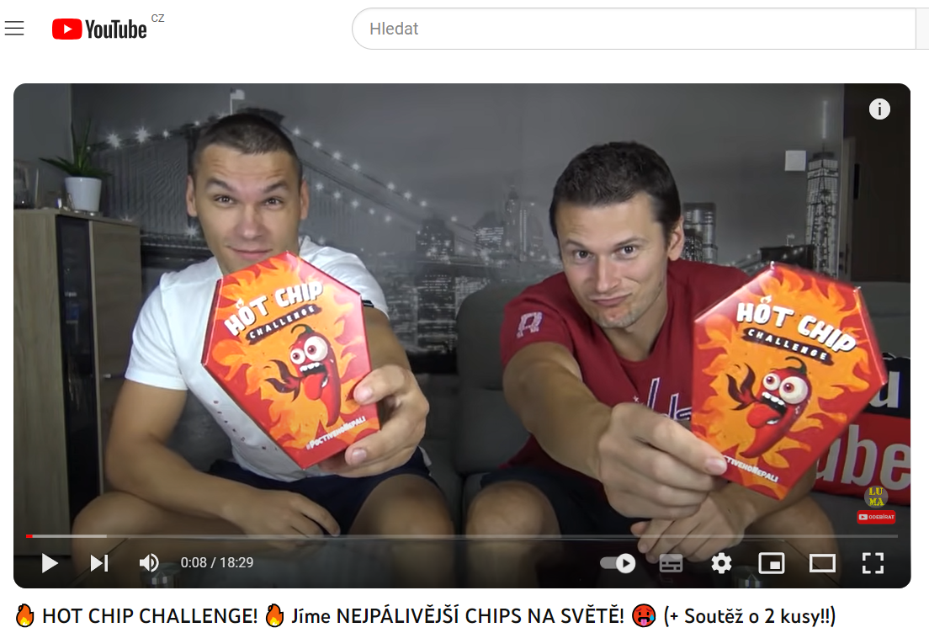
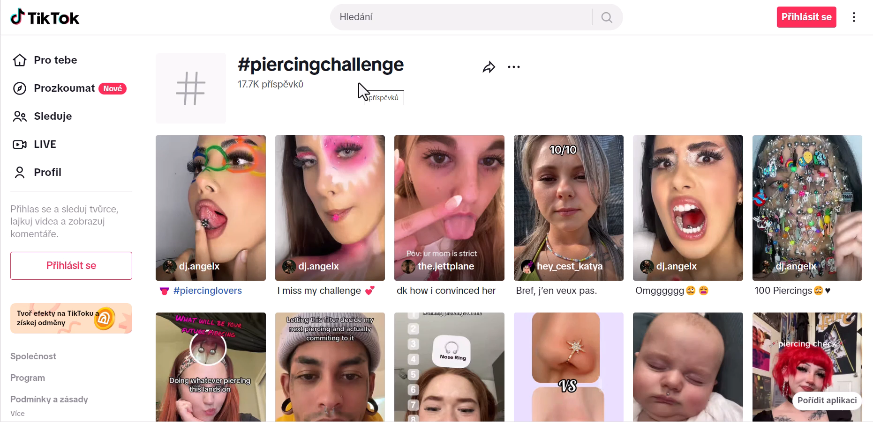
Nebezpečné výzvy a jiné fenomény
Střílková, Kopecký, Nebezpečné výzvy pohledem českých dětí, 2020
Notes:
Streisand effect
4952 respondentů ve věku 12-19 let. Univerzita Palackého. Sběr dat probíhal od počátku dubna do konce května roku 2020.
86 % respondentů už slyšelo o internetových výzvách. 70 % už výzvy vidělo na internetu. 24 % respondentů vidělo plnění výzvy na vlastní oči. 17 % je plnilo a 40 % respondentů zná někoho, kdo plnil nějakou internetovou výzvu. Nejznámější výzvou mezi respondenty byla Modrá velryba (59,9 %). Dále často zmiňovali Cinnamon Challenge (46 %), Salt and Ice Challenge (37,8 %), Kylie Jenner Challenge (33,8 %) a Ghost Pepper Challenge (27,2 %). Modrá velryba – Plnění třiceti úkolů pod vedením a donucováním kurátora hry, přičemž posledním úkolem má být sebevražda. The Cinnamon Challenge – Polykání lžičky skořice. The Salt and Ice Challenge – Posypání si části těla solí a následné přiložení ledu na toto místo. Vznikne chemická reakce, která způsobí zranění podobné omrzlinám a popáleninám až 3. stupně. The Kylie Jenner Challenge – Násilné zvětšení rtů na základě přiložení si sklenice k ústům, vysátí vzduchu z ní a vytvoření podtlaku. The Ghost Pepper Challenge – Polykání velmi pálivých chilli papriček.
Nejčastějšími důvody pro vyzkoušení byly pro respondenty touha po zviditelnění se (20,3 %) a snaha být zajímaví, být in (20,1 %). Dále zmiňovali důvody jako nudu (16,3 %), napodobování svých přátel, vzorů (14,9 %), zábavu (11 %), touhu zažít adrenalin (9,2 %) nebo překonání svých možností (7,4 %).

Slide 8
Mechanismy působení soc. sítí
Teorie sociálního srovnávání
(Festinger, 1954; Haferkamp, 2011)
Teorie sociálního kapitálu
(Putnam, 2000)
FOMO – strach z promeškání
(Przybylski et al., 2013)
Notes:
Teorie sociálního kapitálu
Je to souhrn užitečných sociálních kontaktů, styků a známostí. Putnam popisuje sociální kapitál ve smyslu mezilidských vztahů, za klíčové považuje sociální důvěru a reciprocitu, které vedou k růstu sociálního kapitálu. Právě sociální kapitál je odpovědný za vliv sociálních sítí na pocit duševní pohody.
Teorie sociálního srovnávání
Obecně máme sklon srovnávat se s ostatními kolem nás. Srovnávat se pak můžeme směrem dolů, což bývá příjemnější, nebo směrem nahoru, které pro nás vychází nepříznivě. Nepříznivý výsledek pak může vést ke sníženému pocitu duševní pohody, pocitům smutku či závisti.
FOMO – strach z promeškání
Přetrvávající pocit, že ostatní mohou mít obohacující zážitky, u kterých nebudeme přítomni, a zároveň i snaha být o aktivitách ostatních informován.
Důsledkem je problematické používání sociálních sítí mající až kompulzivní charakter celkově zhoršení psychické pohody.
Aktivní – pasivní užívání
V longitudinální studii na 670 adolescentech Frissonová a Egermont zjistili, že prohlížení Instagramu v čase 1 bylo spojeno s nárůstem depresivity v čase 2. I podle dalších autorů a průřezových studií pasivní používání sociálních sítí je spojeno s depresivními symptomy, nižší celkovou spokojeností a závistí, což může souviset s sociálním srovnáváním směrem nahoru.
------------------------------------------------
sociální kapitál svazující (boxing or exluzive) a přemosťující (bridging or inklusive). Svazují sociální kapitál, je orientován na silné vazby, závazky a důvěru mezi jedinci. Je založen na homogenitě a loajalitě v dané skupině, kde jsou si členové podobní např. na základě etnické či náboženské příslušnosti. Mezi tyto skupiny můžeme zařadit rodinné vazby, vtahy s blízkými přáteli, vazby se členy stejné etnické skupiny atd. Skrze takové pevné vazby se mnou skupiny bránit negativním externím vlivům, omezovat nebezpečí a nejistotu a naopak udržovat skupinu pohromadě. (Kučerová, 2008) Přemosťující sociální kapitál netvoří tak silná pouta, jedná se naopak o slabší vazby, vzdálenější kontakty, které jsou schopné překračovat společenské hranice. Patří sem vazby v různých zájmových nebo sportovních spolcích, vztahy mezi obchodními partnery, ale také s našimi vzdálenějšími přáteli či známými a tyto sociální vztahy mohou jedinci pomoci dosáhnout úspěchu.
Aktivní / pasivní způsob užívání
(Course-Choi, Hammond, 2021)

Slide 9
Teorie sociálního kapitálu
síť jednotlivých mezilidských vztahů, které nám umožňují ve společnosti efektivně fungovat
  svazující (bonding) sociální kapitál spojující relativně homogenní skupiny lidí, například rodinu a nejbližší přátele.
  přemosťující (bridging) sociální kapitál, který je utvářen povrchnějšími vztahy s přáteli přátel a širším okruhem osob
  Pozitivní efekt sociálního kapitálu na well-being uvádí
  například Nolanová u skupiny adolescentních matek,
  které mohly prostřednictvím sociálních sítí udržovat kontakt
  s jinými adolescentkami ve stejné životní situaci
Putnam, Bowling alone: the collapse and revival of American community, 2001
Notes:
Teorie sociálního kapitálu
Je to souhrn užitečných sociálních kontaktů, styků a známostí. Putnam popisuje sociální kapitál ve smyslu mezilidských vztahů, za klíčové považuje sociální důvěru a reciprocitu, které vedou k růstu sociálního kapitálu. Právě sociální kapitál je odpovědný za vliv sociálních sítí na pocit duševní pohody.
Teorie sociálního srovnávání
Obecně máme sklon srovnávat se s ostatními kolem nás. Srovnávat se pak můžeme směrem dolů, což bývá příjemnější, nebo směrem nahoru, které pro nás vychází nepříznivě. Nepříznivý výsledek pak může vést ke sníženému pocitu duševní pohody, pocitům smutku či závisti.
FOMO – strach z promeškání
Přetrvávající pocit, že ostatní mohou mít obohacující zážitky, u kterých nebudeme přítomni, a zároveň i snaha být o aktivitách ostatních informován.
Důsledkem je problematické používání sociálních sítí mající až kompulzivní charakter celkově zhoršení psychické pohody.
Aktivní – pasivní užívání
V longitudinální studii na 670 adolescentech Frissonová a Egermont zjistili, že prohlížení Instagramu v čase 1 bylo spojeno s nárůstem depresivity v čase 2. I podle dalších autorů a průřezových studií pasivní používání sociálních sítí je spojeno s depresivními symptomy, nižší celkovou spokojeností a závistí, což může souviset s sociálním srovnáváním směrem nahoru.
------------------------------------------------
sociální kapitál svazující (boxing or exluzive) a přemosťující (bridging or inklusive). Svazují sociální kapitál, je orientován na silné vazby, závazky a důvěru mezi jedinci. Je založen na homogenitě a loajalitě v dané skupině, kde jsou si členové podobní např. na základě etnické či náboženské příslušnosti. Mezi tyto skupiny můžeme zařadit rodinné vazby, vtahy s blízkými přáteli, vazby se členy stejné etnické skupiny atd. Skrze takové pevné vazby se mnou skupiny bránit negativním externím vlivům, omezovat nebezpečí a nejistotu a naopak udržovat skupinu pohromadě. (Kučerová, 2008) Přemosťující sociální kapitál netvoří tak silná pouta, jedná se naopak o slabší vazby, vzdálenější kontakty, které jsou schopné překračovat společenské hranice. Patří sem vazby v různých zájmových nebo sportovních spolcích, vztahy mezi obchodními partnery, ale také s našimi vzdálenějšími přáteli či známými a tyto sociální vztahy mohou jedinci pomoci dosáhnout úspěchu.
Aktivní / pasivní způsob užívání
(Course-Choi, Hammond, 2021)

Slide 10
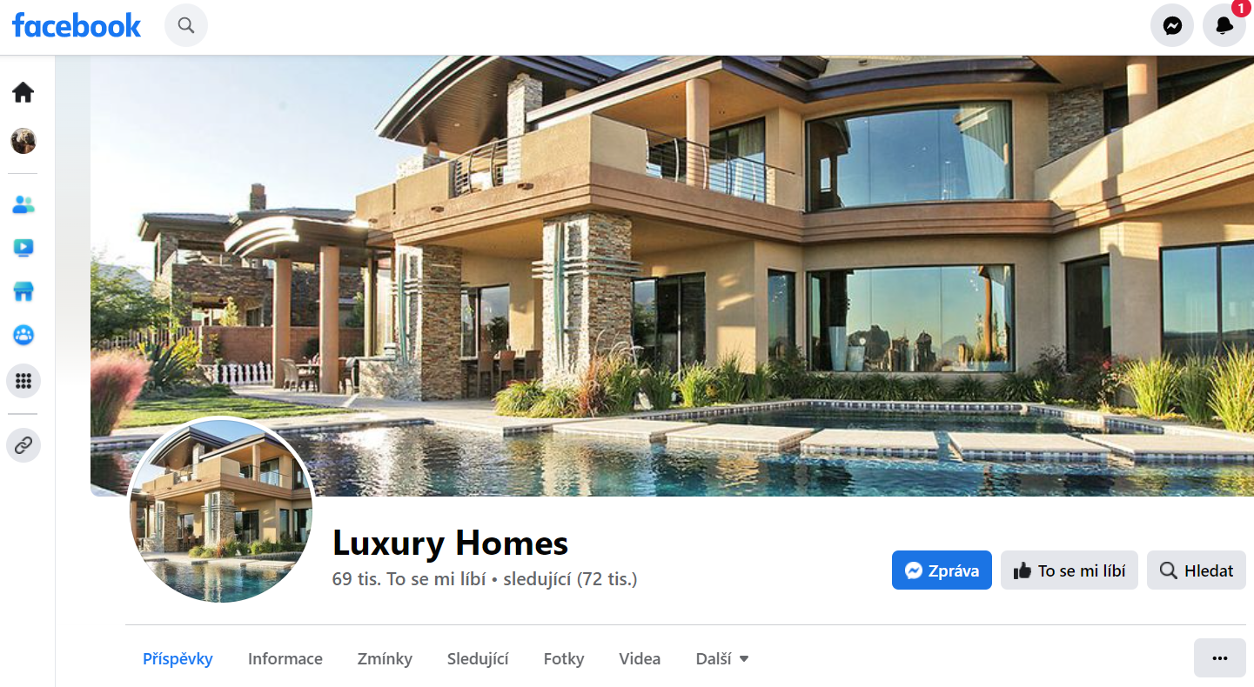
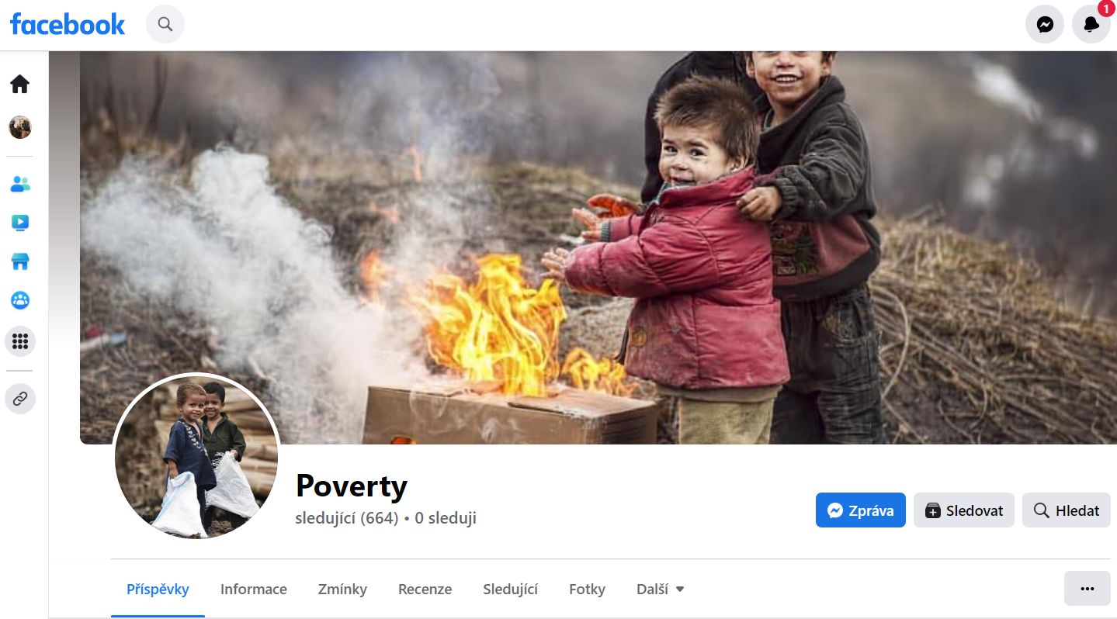
Teorie sociálního srovnávání
proces získávání informací o sobě samých a o lidech kolem nás, následné posuzování těchto informací ve vztahu k nám samým
Srovnání směrem nahoru (upward comparison)
dolů (downward comparison)
Morse, Gergen: Social comparison, self-consistency, and the concept of self, 1970
Notes:
Řada autorů považuje za jeden z nejškodlivějších faktorů působících na sociálních sítích mechanismus sociálního srovnávání (4–6), jehož základy vychází z teorie sociálního srovnávání Leona Festingera (7). Sociální srovnávání lze definovat jako proces získávání informací o sobě samých a o lidech kolem nás a následné posuzování těchto informací ve vztahu k nám samým, zejména ve smyslu identifikace jednotlivých podobností či odlišností (8). Toto sociální srovnávání může vést k posilování pocitu sebedůvěry, nárůstu motivace a optimismu, jindy však může vyvolávat i pocity neschopnosti a poraženectví (9). Festinger dále rozlišuje snahu jedince využívat ostatní osoby jako kritérium při posuzování toho, jak je dotyčný úspěšný či neúspěšný ve srovnání s ostatními (srovnávání schopností), případně jak by se dotyčný jedinec měl chovat, myslet nebo cítit (srovnávání názorů). Výsledné hodnocení pak dává dotyčnému zprávu o sobě samém, o vlastním sociálním postavení a schopnostech, navíc tyto nabyté znalosti o ostatních členech skupiny mají i potenciál uspokojovat základní lidské potřeby, jako jsou potřeba sounáležitosti a úcty. Zásadním bodem v celém procesu sociálního srovnávání je výběr samotného cíle ke srovnávání, resp. volba referenčních osob. Pokud jsou referenční cíle či osoby vnímány jako lepší, schopnější či úspěšnější než dotyčný jedinec, jedná se o srovnávání směrem nahoru (tzv. upward comparison), naopak při srovnávání směrem dolů (tzv. downward comparison) jde o srovnávání jedince se slabší či méně schopnou konkurencí. V minulosti někteří autoři (10,11) považovali relativní postavení srovnávajícího se subjektu vůči referenčním subjektům za klíčový faktor ovlivňující efekt na psychiku jedince, tedy srovnání s méně úspěšnými referenčními subjekty by mělo přinášet pozitivní efekt, naopak srovnání s úspěšnějšími subjekty by vedlo k negativnímu efektu. Podle novějších výzkumů je však celý proces složitější a během procesu srovnávání může dojít buď k asimilaci či naopak ke zvýraznění rozdílů. V případě asimilace dochází k posunu sebehodnocení srovnávajícího směrem k srovnávanému cíli, tedy sebehodnocení srovnávajícího subjektu se tím stává pozitivnějším po srovnání směrem nahoru, a naopak negativnějším po srovnání směrem dolů. Zvýraznění rozdílů (kontrast) naopak znamená, že se sebehodnocení srovnávajícího mění směrem od srovnávaného cíle a stává se negativnějším po srovnání směrem nahoru a pozitivnějším po srovnání směrem dolů. Rozhodujícím faktorem je podle Mussweilerova modelu selektivní dostupnosti (9) to, zda se při srovnávání zaměříme spíše na hledání podobností či rozdílů. Budeme-li se věnovat hledání podobností, dojde k asimilaci. V případě, že se zaměříme na hledání odlišností, nastane prohloubení kontrastu (12). Rozhodnutí, zda převáží hledání podobností či rozdílů, závisí podle Mussweilera zejména na celkovém zhodnocení relevance a podobnosti u několika významných charakteristik srovnávaných subjektů (13). Sociální sítě poskytují spoustu příležitostí pro srovnávání, navíc vzhledem k tendenci prezentovat se na sítích v tom nejlepším světle, nabízí sociální sítě především příležitosti pro srovnávání se směrem nahoru (14) a přirozeně tak na sociálních sítích dochází k posunu směrem k uměle vytvořenému vyššímu standardu.

Slide 11
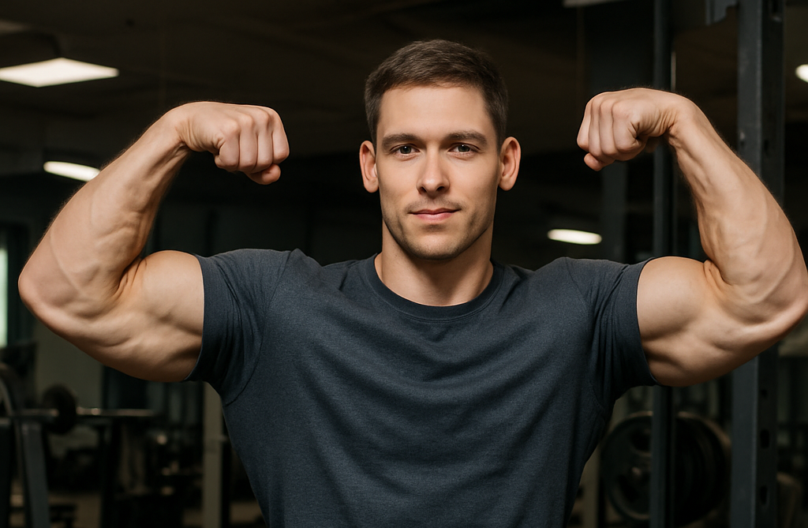
Teorie sociálního srovnávání
Mussweilerův model selektivní dostupnosti
  při zacílení na hledání podobností dojde k asimilaci rozdílů
    a posunu sebehodnocení směrem ke srovnávanému cíli
  při zacílení na hledání rozdílů dojde k prohloubení kontrastu
    a posunu sebehodnocení směrem od srovnávaného cíle
Mussweiler et al.: The ups and downs of social comparison: mechanisms of assimilation and contrast, 2004
Notes:
Řada autorů považuje za jeden z nejškodlivějších faktorů působících na sociálních sítích mechanismus sociálního srovnávání (4–6), jehož základy vychází z teorie sociálního srovnávání Leona Festingera (7). Sociální srovnávání lze definovat jako proces získávání informací o sobě samých a o lidech kolem nás a následné posuzování těchto informací ve vztahu k nám samým, zejména ve smyslu identifikace jednotlivých podobností či odlišností (8). Toto sociální srovnávání může vést k posilování pocitu sebedůvěry, nárůstu motivace a optimismu, jindy však může vyvolávat i pocity neschopnosti a poraženectví (9). Festinger dále rozlišuje snahu jedince využívat ostatní osoby jako kritérium při posuzování toho, jak je dotyčný úspěšný či neúspěšný ve srovnání s ostatními (srovnávání schopností), případně jak by se dotyčný jedinec měl chovat, myslet nebo cítit (srovnávání názorů). Výsledné hodnocení pak dává dotyčnému zprávu o sobě samém, o vlastním sociálním postavení a schopnostech, navíc tyto nabyté znalosti o ostatních členech skupiny mají i potenciál uspokojovat základní lidské potřeby, jako jsou potřeba sounáležitosti a úcty. Zásadním bodem v celém procesu sociálního srovnávání je výběr samotného cíle ke srovnávání, resp. volba referenčních osob. Pokud jsou referenční cíle či osoby vnímány jako lepší, schopnější či úspěšnější než dotyčný jedinec, jedná se o srovnávání směrem nahoru (tzv. upward comparison), naopak při srovnávání směrem dolů (tzv. downward comparison) jde o srovnávání jedince se slabší či méně schopnou konkurencí. V minulosti někteří autoři (10,11) považovali relativní postavení srovnávajícího se subjektu vůči referenčním subjektům za klíčový faktor ovlivňující efekt na psychiku jedince, tedy srovnání s méně úspěšnými referenčními subjekty by mělo přinášet pozitivní efekt, naopak srovnání s úspěšnějšími subjekty by vedlo k negativnímu efektu. Podle novějších výzkumů je však celý proces složitější a během procesu srovnávání může dojít buď k asimilaci či naopak ke zvýraznění rozdílů. V případě asimilace dochází k posunu sebehodnocení srovnávajícího směrem k srovnávanému cíli, tedy sebehodnocení srovnávajícího subjektu se tím stává pozitivnějším po srovnání směrem nahoru, a naopak negativnějším po srovnání směrem dolů. Zvýraznění rozdílů (kontrast) naopak znamená, že se sebehodnocení srovnávajícího mění směrem od srovnávaného cíle a stává se negativnějším po srovnání směrem nahoru a pozitivnějším po srovnání směrem dolů. Rozhodujícím faktorem je podle Mussweilerova modelu selektivní dostupnosti (9) to, zda se při srovnávání zaměříme spíše na hledání podobností či rozdílů. Budeme-li se věnovat hledání podobností, dojde k asimilaci. V případě, že se zaměříme na hledání odlišností, nastane prohloubení kontrastu (12). Rozhodnutí, zda převáží hledání podobností či rozdílů, závisí podle Mussweilera zejména na celkovém zhodnocení relevance a podobnosti u několika významných charakteristik srovnávaných subjektů (13). Sociální sítě poskytují spoustu příležitostí pro srovnávání, navíc vzhledem k tendenci prezentovat se na sítích v tom nejlepším světle, nabízí sociální sítě především příležitosti pro srovnávání se směrem nahoru (14) a přirozeně tak na sociálních sítích dochází k posunu směrem k uměle vytvořenému vyššímu standardu.

Slide 12
Teorie sociálního srovnávání
To, zda se zaměříme na hledání podobností či rozdílů záleží
na celkovém zhodnocení relevance a podobnosti u několika významných charakteristik srovnávaných subjektů.
Sociální sítě poskytují spoustu příležitostí pro srovnávání.
Vzhledem k tendenci prezentovat se na sítích v tom nejlepším světle, nabízí sociální sítě především příležitosti pro srovnávání se směrem nahoru.
Přirozeně tak dochází k posunu směrem k uměle vytvořenému vyššímu standardu.
Mussweiler et al.: The ups and downs of social comparison: mechanisms of assimilation and contrast, 2004
Notes:
Řada autorů považuje za jeden z nejškodlivějších faktorů působících na sociálních sítích mechanismus sociálního srovnávání (4–6), jehož základy vychází z teorie sociálního srovnávání Leona Festingera (7). Sociální srovnávání lze definovat jako proces získávání informací o sobě samých a o lidech kolem nás a následné posuzování těchto informací ve vztahu k nám samým, zejména ve smyslu identifikace jednotlivých podobností či odlišností (8). Toto sociální srovnávání může vést k posilování pocitu sebedůvěry, nárůstu motivace a optimismu, jindy však může vyvolávat i pocity neschopnosti a poraženectví (9). Festinger dále rozlišuje snahu jedince využívat ostatní osoby jako kritérium při posuzování toho, jak je dotyčný úspěšný či neúspěšný ve srovnání s ostatními (srovnávání schopností), případně jak by se dotyčný jedinec měl chovat, myslet nebo cítit (srovnávání názorů). Výsledné hodnocení pak dává dotyčnému zprávu o sobě samém, o vlastním sociálním postavení a schopnostech, navíc tyto nabyté znalosti o ostatních členech skupiny mají i potenciál uspokojovat základní lidské potřeby, jako jsou potřeba sounáležitosti a úcty. Zásadním bodem v celém procesu sociálního srovnávání je výběr samotného cíle ke srovnávání, resp. volba referenčních osob. Pokud jsou referenční cíle či osoby vnímány jako lepší, schopnější či úspěšnější než dotyčný jedinec, jedná se o srovnávání směrem nahoru (tzv. upward comparison), naopak při srovnávání směrem dolů (tzv. downward comparison) jde o srovnávání jedince se slabší či méně schopnou konkurencí. V minulosti někteří autoři (10,11) považovali relativní postavení srovnávajícího se subjektu vůči referenčním subjektům za klíčový faktor ovlivňující efekt na psychiku jedince, tedy srovnání s méně úspěšnými referenčními subjekty by mělo přinášet pozitivní efekt, naopak srovnání s úspěšnějšími subjekty by vedlo k negativnímu efektu. Podle novějších výzkumů je však celý proces složitější a během procesu srovnávání může dojít buď k asimilaci či naopak ke zvýraznění rozdílů. V případě asimilace dochází k posunu sebehodnocení srovnávajícího směrem k srovnávanému cíli, tedy sebehodnocení srovnávajícího subjektu se tím stává pozitivnějším po srovnání směrem nahoru, a naopak negativnějším po srovnání směrem dolů. Zvýraznění rozdílů (kontrast) naopak znamená, že se sebehodnocení srovnávajícího mění směrem od srovnávaného cíle a stává se negativnějším po srovnání směrem nahoru a pozitivnějším po srovnání směrem dolů. Rozhodujícím faktorem je podle Mussweilerova modelu selektivní dostupnosti (9) to, zda se při srovnávání zaměříme spíše na hledání podobností či rozdílů. Budeme-li se věnovat hledání podobností, dojde k asimilaci. V případě, že se zaměříme na hledání odlišností, nastane prohloubení kontrastu (12). Rozhodnutí, zda převáží hledání podobností či rozdílů, závisí podle Mussweilera zejména na celkovém zhodnocení relevance a podobnosti u několika významných charakteristik srovnávaných subjektů (13). Sociální sítě poskytují spoustu příležitostí pro srovnávání, navíc vzhledem k tendenci prezentovat se na sítích v tom nejlepším světle, nabízí sociální sítě především příležitosti pro srovnávání se směrem nahoru (14) a přirozeně tak na sociálních sítích dochází k posunu směrem k uměle vytvořenému vyššímu standardu.

Slide 13
FOMO – strach z promeškání
Obavy z toho, že ostatní by mohli mít obohacující zážitky, kterých se my sami nezúčastníme.
Vyznačuje se touhou jedince být neustále ve spojení s tím, co dělají ostatní.
Spojeno s nárůstem depresivního prožívání, únavy, stresu a zhoršením spánku (Baker, Milyavskaya)
Spojeno s vyšší frekvencí používání sociálních sítí nebo s pozdějším rozvojem problematického užívání sociálních sítí (Elhai, Oberst)

Slide 14
Problematické užívání soc. sítí
Komplexní termín zahrnující více než jen mnoho času stráveného
na sociálních sítích. (Valkenburgová, 2022)
Čas strávený na soc. sítích vysvětluje jen 6 % problematického užívání sociálních sítí
Charakterizováno neustálým nutkavým zabýváním se soc. sítěmi, neschopností přestat používat sítě, zanedbáváním vlastního zdraví (např. nedostatek spánku) a běžného života (rodina, přátelé, škola)
Některými autory popisováno jako návykové nebo kompulzivní užívání (Sun & Zhang, 2020)
van den Eijnden, Lemmens, Valkenburg, The social media disorder scale, 2016

Slide 15
Jak objektivizovat používání soc. sítí
Protokoly přímo ze smartphonů/počítačů
Sebehodnotící dotazníky
MODEL ZÁVISLOSTNÍHO CHOVÁNÍ | NÁZEV ŠKÁLY
Griffithsův komponentní model závislosti | Bergen Facebook Addiction Scale (BFAS)
 | Bergen Social Media Addiction Scale (BSMAS)
Biopsychosociální model závislosti | Social Media Addiction Scale (SMAS1)
DSM-IV - Patologické hráčství | Internet Addiction Test (IAT)
 | Instagram Addiction Scale (TIAS)
DSM-V - Patologické hráčství Internet Addiction Test (IAT) Fageströmův test nikotinové závislosti | Social Media Use Questionnaire (SMUQ)
Internet Addiction Test (IAT) | Social Media Addiction Scale (SMAS2)
DSM-V - Porucha hraní internetových her | Social Media Disorder Scale (SMDS)
Davisův kognitivně behaviorální model problematického užívání internetu | Generalized Problematic Internet Use Scale 2 (GPIUS-2)
 | Problematic Facebook Use Scale (PFUS)
Ostatní | Facebook Intensity Scale (FIS)
 | Multidimensional Facebook Intensity Scale (MFIS)

Slide 16
Škála problematického užívání soc. sítí
(SMDS - Social Media Disorder Scale)
kritéria závislostního chování dle DSM-V – Porucha hraní internetových her
plná verze: 27 položek s hodnocením na stupnici 0-5
zkrácená verze: 9 položek s hodnocením ano-ne
dostupná i varianta k hodnocení dospívajícího z pohledu rodiče
BĚHEM POSLEDNÍHO ROKU JSI | ANO/NE
1. …zjistil, že myslíš jen na chvíli, kdy se budeš moci znovu připojit k sociálním sítím?
2. …byl nespokojený, protože jsi chtěl trávit na sociálních sítích více času?
3. …se cítil špatně, když jsi nemohl používat sociální sítě?
4. …zkoušel trávit méně času na sociálních sítích, ale neuspěl jsi?
5. …zanedbával jiné aktivity (např. koníčky, sport), protože jsi chtěl používat sociální sítě?
6. …měl hádky s ostatními kvůli svému používání sociálních sítí?
7. …lhal svým rodičům nebo přátelům o tom, kolik času trávíš na sociálních sítích?
8. …používal sociální sítě, abys unikl negativním pocitům?
9. …měl vážný konflikt s rodiči, bratrem nebo sestrou kvůli používání sociálních sítí?
* pokud odpovědí ANO > 5: podezření na problematické užívání sociálních sítí
Adaptováno dle Varmužová K. Úzkost u adolescentů v souvislosti s užíváním sociálních sítí. 2021

Slide 17
Screening užívání sociálních sítí
„Jaké sociální sítě nebo aplikace pravidelně používáš?“
„Kolik času průměrně denně na sociálních sítích strávíš?“
  Při odpovědi > 120 minut denně vhodné začít sledovat čas a zvážit další opatření.
„Myslíš, že používáš sociální sítě až příliš mnoho?“
  Pokud ano: „Zkoušel jsi to nějak řešit? Jak to dopadlo?“
„Máš pocit, že sledování sociálních sítí tvoje sebevědomí spíš zvyšuje, nebo snižuje?“
„Stal jsi se někdy obětí šikany nebo sexuálního obtěžování na internetu?“
  V závislosti na odpovědi zvážit konzultaci s psychologem, ev. dětské krizové centrum atd.
Clark DL, Raphael JL, McGuire AL. HEADS4: Social Media Screening in Adolescent Primary Care.

Slide 18
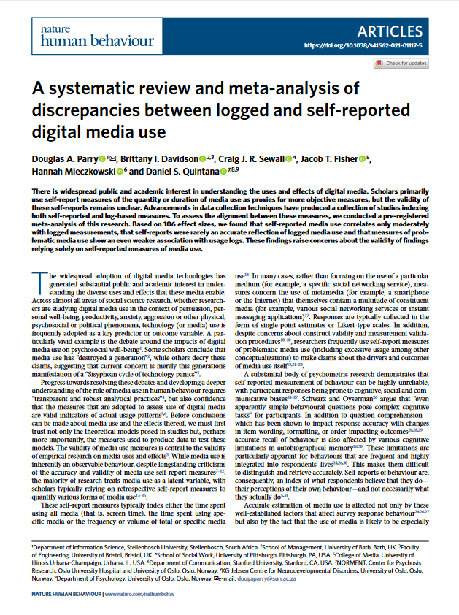
Jak objektivizovat užívání soc. sítí
Dle metaanalýzy (Parry et. al, 2021) nelze vnímat výsledky sebehodnocení pomocí dotazníkových šetření jako náhradu protokolů o užívání.
„Problematické užívání“ zachycené škálami mělo jen malou oporu v protokolech o užívání.
V subjektivních odhadech užívání sociálních sítí s odpovídajícími protokoly užívání korelovalo méně než 10 % výsledků sebehodnocení.
(po započtení tolerance +- 5%).

Slide 19
Deprese, well-being a sociální sítě
Appel et al., 2020 v review metaanalytických dat nachází pouze slabé důkazy pro spojení intenzity používání sociálních sítí s nižším sebevědomím, celkovou životní spokojeností a subjektivně udávanou depresí.
Valkenburgová et al. podle umbrella-review z roku 2022 nachází slabé asociace mezi používáním sociálních sítí a vyšší mírou ill-being (úzkost, depresivita), ale zároveň i s vyšší mírou well-being, při výrazné variabilitě.
Výsledky dalších systematických a narativních přehledových článků ukazují na nízký vliv na well-being s četnými inkonzistencemi mezi studiemi.
Notes:
The relationships between general SNS use or SNS interactions on the one hand and self-esteem on the other hand were smaller in studies with Western samples (North America and Europe) as compared to studies with Asian samples (e.g., China or Korea). Moreover, SNS use and bridging social capital (i.e., regarding superficial and weak ties) were more strongly related in Western cultures; no influence of culture was observed for bonding social capital (Liu et al., 2016). Regarding moderation effects of gender, findings were mixed. Whereas Huang (2017) and Liu and Baumeister (2016) identified no effect of gender (i.e., the proportion of female participants in the primary studies), the relationship between SNS use and social capital decreased with an increasing proportion of women, indicating the link between SNS use and bridging social capital could be more pronounced for men than for women (Liu et al., 2016).
result that suggests that ill-being is not simply the flip-side of well-being and vice versa
https://journals.sagepub.com/doi/full/10.1177/0093650220958224?casa_token=cNbE7M2JtccAAAAA%3AcLUlMHhAL9Nw0mdYfISsGN7G1PP1wbeyHB5e-LRVymYKtNorJyfT80VqlW4UuN1oVwaRuf8YXqw
Adrian Meier https://orcid.org/0000-0002-8191-2962
Thus, PWB is not the absence of PTH, just as PTH is not the absence of PWB.
Tento dvou-kontinuální model nám ukazuje, že absence duševního onemocnění neznamená přítomnost duševního zdraví a naopak, že přítomnost duševního onemocnění neznamená nepřítomnost duševního zdraví. Takže člověk s duševním onemocněním může psychicky prospívat lépe než jedinec bez nemoci (Keyes, 2013). Jinými slovy, přítomnost psychopatologie nám nevypovídá o špatné emocionální, psychické či sociální osobní pohodě
------------------------------------------------------
The associations between the
time spent on SNSs or a global measure of SNS intensity on the one hand
well-being indicators on the other hand
were significantly (p < .05) negative, as indicated by findings on self-esteem (Huang, 2017: r = −.04, 95% confidence interval [CI: −.08; −.00]; Liu & Baumeister, 2016: r = −.09, 95% credibility interval [CrI: −.14; −.03]5), life satisfaction (Huang, 2017: r = −.03, 95% CI [−.11; −.01]), and depression (Huang, 2017: r = .11, 95% CI [.07; .15]). However, the identified pooled effects were rather small:

Slide 20
Deprese, well-being a sociální sítě
Course-Choiová & Hammondová (2020) ve své narativní review
14 longitudinálních studií ukazuje na nárůst depresivity při pasivním užívání (browsing, following) ve srovnání s aktivním užíváním
(lajkování, postování a komentování).
Valkenburgová (2021) přichází s modelem rozdílné vnímavosti vůči efektu médií s více individualizovaným hodnocením efektu soc. sítí na konkrétního jedince. Podle jejích výsledků malá skupina adolescentů udávala negativní efekt soc. sítí na well-being (10-15 %) a jiná malá skupina adolescentů udávala pozitivní efekt (rovněž 10-15 %).
U většiny adolescentů pak nebyl zachycen žádný efekt.
Notes:
To summarize, in contrast to studies examining mere FSMU, research distinguishing between types of SM usage observes more significant effects. The evidence suggests that passive use is more detrimental than active use on depressed mood, and that disordered but not heavy use leads to lower life satisfaction over time. Using SM to monitor peers’ attractiveness negatively impacted self-objectification and body surveillance where general SM usage did not, while negative feedback-seeking styles were linked to greater eating restraint over time. Of the four studies examining effects of SM selfpresentation on self-esteem via positive feedback, three observed no effect, and one observed a negative effect: Adolescents’ positive self-presentation led to a higher frequency of positive feedback, which led to lower levels of self-esteem. This may be due to false positive self-presentation, whereby the presentation of an ideal self renders feedback invalidating to the posters’ authentic selves. Interestingly, inverse analysis observed two more effects of well-being measures on SM use, rather than vice versa: Depressed mood predicted posting on Instagram, and self-esteem predicted higher later SM use.

Slide 21
Vnímavost vůči soc. médiím
Valkenburgová (2021) – DSMM (model rozdílné vnímavosti vůči účinkům médií)
  osobnostní vlastnosti (např. introverze nebo extroverze)
  věk a vyspělost
  sociální prostředí (rodina, škola)
  média – mohou ovlivnit naše myšlení, naše pocity a vzrušení
Vaid (2024) – konstrukt vnímavosti vůči sociálním médiím
  rozdílné dopady soc. médií na duševní pohodu mezi jedinci
  účinky se liší mezi osobami a v různých kontextech
    dispozice jedince (depresivita, osamělost, nespokojenost)
    používání sociálních médií
      na různých místech (v přírodě, ve společnosti)
      v přítomnosti různých osob (rodina)
Notes:
To summarize, in contrast to studies examining mere FSMU, research distinguishing between types of SM usage observes more significant effects. The evidence suggests that passive use is more detrimental than active use on depressed mood, and that disordered but not heavy use leads to lower life satisfaction over time. Using SM to monitor peers’ attractiveness negatively impacted self-objectification and body surveillance where general SM usage did not, while negative feedback-seeking styles were linked to greater eating restraint over time. Of the four studies examining effects of SM selfpresentation on self-esteem via positive feedback, three observed no effect, and one observed a negative effect: Adolescents’ positive self-presentation led to a higher frequency of positive feedback, which led to lower levels of self-esteem. This may be due to false positive self-presentation, whereby the presentation of an ideal self renders feedback invalidating to the posters’ authentic selves. Interestingly, inverse analysis observed two more effects of well-being measures on SM use, rather than vice versa: Depressed mood predicted posting on Instagram, and self-esteem predicted higher later SM use.

Slide 22
Vnímavost vůči soc. médiím
Orbenová (2022) - období zvýšené citlivosti na sociální média
  sledovala vztah mezi používáním sociálních sítí a well-beingem
  u adolescentů zaznamenala určitá „období citlivosti“, kdy zvýšené používání sociálních sítí během těchto vývojových období predikovalo snížení subjektivně prožívané celkové životní spokojenosti o rok později
  U dívek mezi 11-13 lety, u chlapců mezi 14.-15. rokem
  „období citlivosti“ nezávislé na pohlaví kolem 19. roku věku
Orben A., Przybylski A.: Windows of developmental sensitivity to social media, 2022
Notes:
To summarize, in contrast to studies examining mere FSMU, research distinguishing between types of SM usage observes more significant effects. The evidence suggests that passive use is more detrimental than active use on depressed mood, and that disordered but not heavy use leads to lower life satisfaction over time. Using SM to monitor peers’ attractiveness negatively impacted self-objectification and body surveillance where general SM usage did not, while negative feedback-seeking styles were linked to greater eating restraint over time. Of the four studies examining effects of SM selfpresentation on self-esteem via positive feedback, three observed no effect, and one observed a negative effect: Adolescents’ positive self-presentation led to a higher frequency of positive feedback, which led to lower levels of self-esteem. This may be due to false positive self-presentation, whereby the presentation of an ideal self renders feedback invalidating to the posters’ authentic selves. Interestingly, inverse analysis observed two more effects of well-being measures on SM use, rather than vice versa: Depressed mood predicted posting on Instagram, and self-esteem predicted higher later SM use.

Slide 23
Vliv duševních poruch na užívání sociálních sítí adolescenty
Dospívající s duševní poruchou vs. bez poruch
  více času stráveného na sociálních médiích
  Nižší spokojenost s počtem online přátel
Rozdíly podle typu poruchy
  Internalizující poruchy (deprese, úzkost apod.):
    Delší čas na sociálních sítích
    Více sociálního srovnávání
    Reakce ostatních více ovlivňují náladu
    Nižší spokojenost s počtem online přátel
    Nižší míra upřímného sebeprezentování
  Externalizující poruchy (ADHD, poruchy chování apod.):
    Zvýšený čas strávený na sociálních sítích (ostatní ukazatele v normě)
Fassiová, L.: Social media use in adolescents with and without mental health conditions, 2025

Slide 24
Sebepoškozování a sociální sítě
Nesiová et al. (2021) - studie 589 adolescentů hospitalizovaných na psychiatrii, mezi nimiž 43 % jedinců použilo online prostředky (většinou sociální sítě) v souvislosti s prohlížením, sdílením materiálů nebo komunikaci o sebepoškozování. Nejrizikovější byla skupina dospívajících s genderovou dysforií či minoritní sexuální orientací.
Arendt (2019) v longitudinální studii 729 dospělých 18-29 let zjistil, že vystavení se tématu sebepoškozování na Instagramu bylo spojeno se suicidálními ideacemi, sebepoškozováním a emoční labilitou, zároveň predikovalo sebepoškození a suicidální chování během následujícího měsíce.

Slide 25
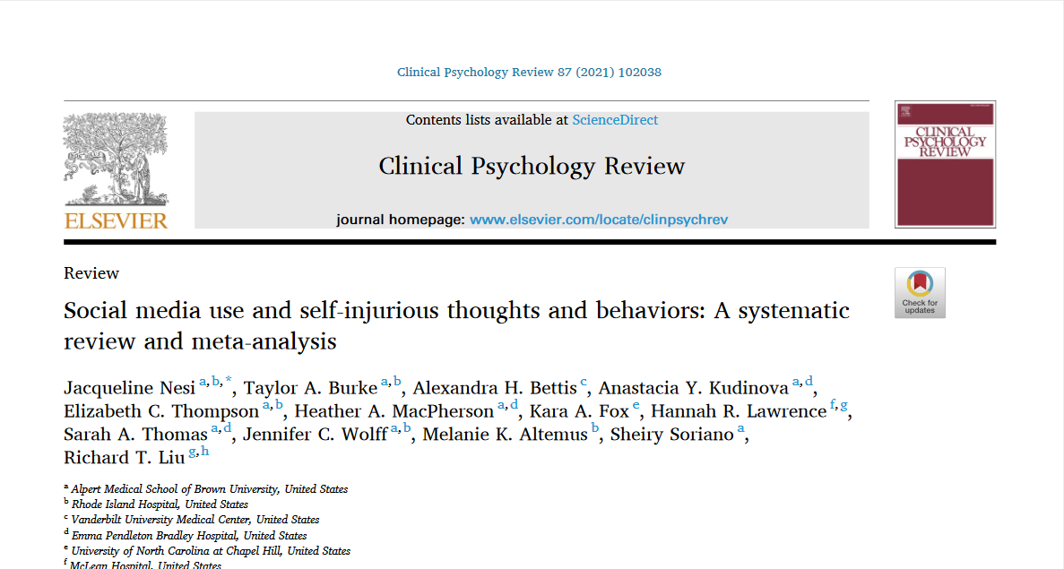
Sebepoškozování a sociální sítě
Nesiová et. al (2021) v recentní metaanalýze uvádí, že čtení, prohlížení i tvorba obsahu souvisejícího se sebepoškozováním a suicidalitou je spojena se středním až velkým efektem (OR = 3.0-4.0) na sebepoškozování, limitem je sloučení adolescentní a dospělé populace.

Slide 26
Ideál štíhlosti a sociální sítě
Metaanalýza Dane & Bhatia (2023) – 50 studií ze 17 zemí ukazuje na souvislost užívání sociálních médií s narušení tělesného schématu, narušení stravování a poruchami příjmu potravy (rizikové je vysoké BMI, ženské pohlaví, preexistující obavy ohledně postavy)
Metaanalýza Zhang et al. (2021) potvrzuje slabou, avšak významnou korelaci mezi častým a intenzivním používáním sociálních sítí a narušením jídelního chování, přičemž osoby s nižším BMI mohou být více ohroženou skupinou.
Metaanalýza Mingoia et al. (2017) u 1.829 žen ve věku
10-46 let potvrdila spojení častějšího užívání sociálních sítí a hlubší internalizací ideálu štíhlosti s nízkým až středním efektem (r = 0.18).

Slide 27
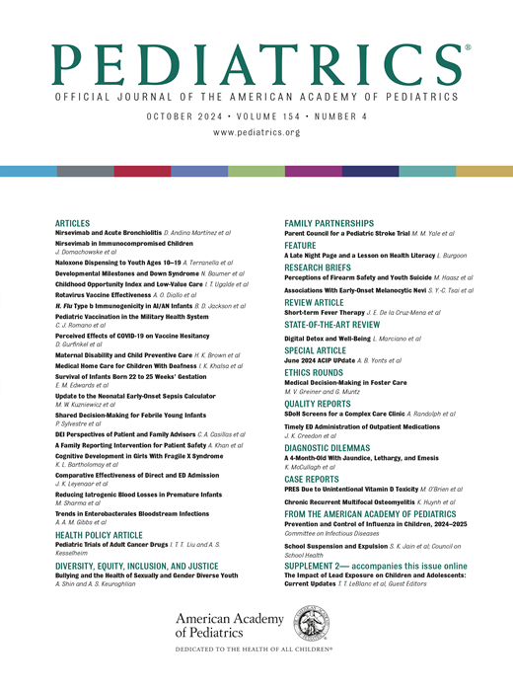
A co digitální detox?
Laura Marciani (2024) – přehled intervencí ke snížení času stráveného u obrazovky/sociálních médií a jejich vliv na well-being.
  Neexistuje jasná definice digitálního detoxu a neexistuje jednotnost v hodnocení účinnosti intervencí
  zkrácení času stráveného na sociálních médiích/smartphonech spíše než podpora úplné abstinence vykázalo příznivější účinky na pohodu
  účinek intervencí a jejich trvání se liší v závislosti na typu výsledku a účinky jsou ovlivněny pohlavím, věkem a kontextovými faktory
  dostupné důkazy o intervencích zaměřených na omezení používání sociálních médií na wellbeing jsou omezené, takže nejsou jasné důsledky pro tvorbu opatření.

Slide 28
Závěr
Sociální sítě jsou již pevnou součástí životů nás i našich dětí.
Důležitější než čas strávený na sociálních sítích je způsob, jakým sítě používáme a čemu se na nich věnujeme.
Důkazy pro vliv na depresivitu adolescentů jsou mnohdy rozporuplné, expozice tématu sebepoškozování může jistě vést ke zhoršení obtíží, a to zejména u predisponovaných adolescentů.
Zvýšené užívání sociálních sítí může vést k narušení jídelního chování a internalizaci ideálu štíhlosti.
Pro další výzkum je nutné zpřesnění některých pojmů, longitudinální studie a zároveň i větší důraz na objektivní hodnocení užívání formou protokolů ze smartphonů.

Slide 29


